Slide 1
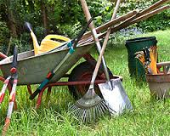
WPU Biologie 9.Kl.
Erweiterung und Vertiefung des Bio-Unterrichts
→ Gartenarbeit
→ Bestimmungsübungen
→ Kartierung
→ Mikroskopieren
→ Kulturen anlegen

Slide 2
WPU Biologie 9.Kl.
Schulgarten
Pflanzen - Anatomie (Grundorgane)
- Entwicklung (vom Samen zur Frucht)
- Systematik (Artenkenntnis)
Bodenlebewesen
Teich
Insekten - Anatomie
-Entwicklung

Slide 3
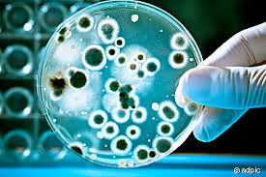
WPU Biologie 9.Kl.
Mikrobiologie
Mikroorganismen untersuchen
Krankheitserreger kennenlernen
Lebensmittelkonservierung
Milch-, Käse- und Joghurtuntersuchung
Bakterien züchten

